Slide 1
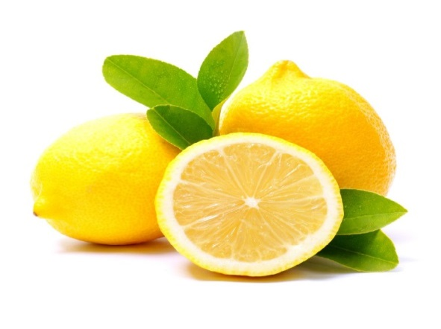
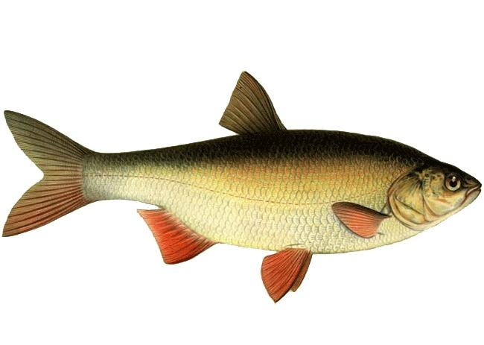
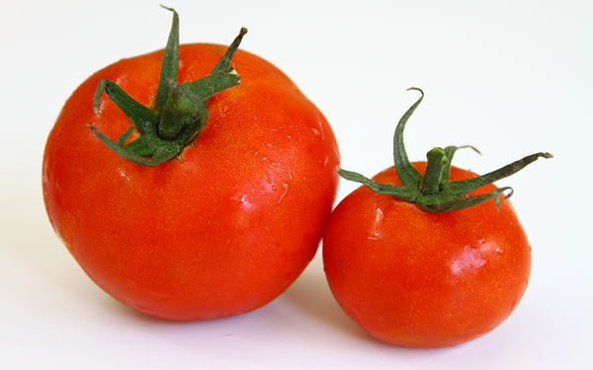
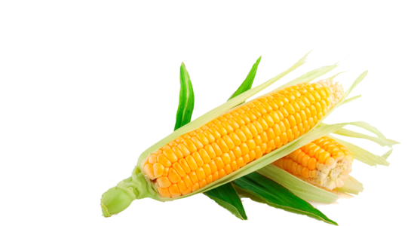
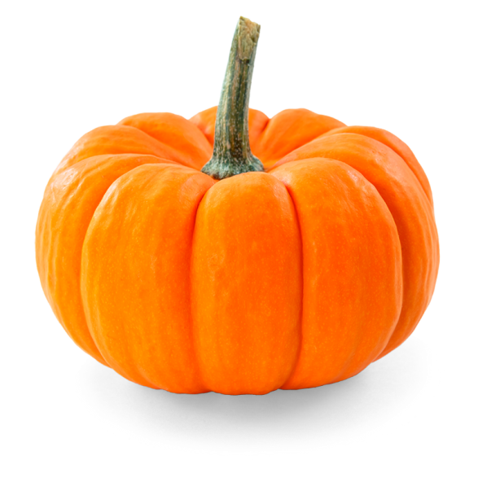
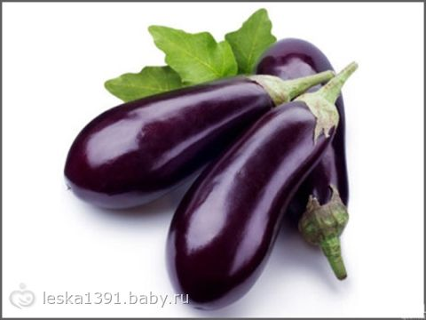
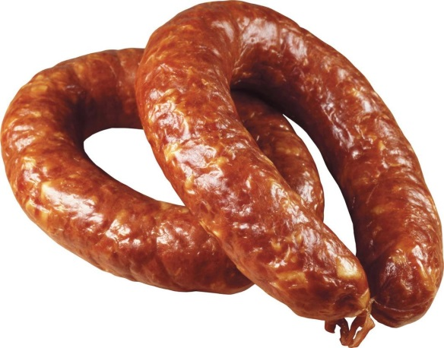
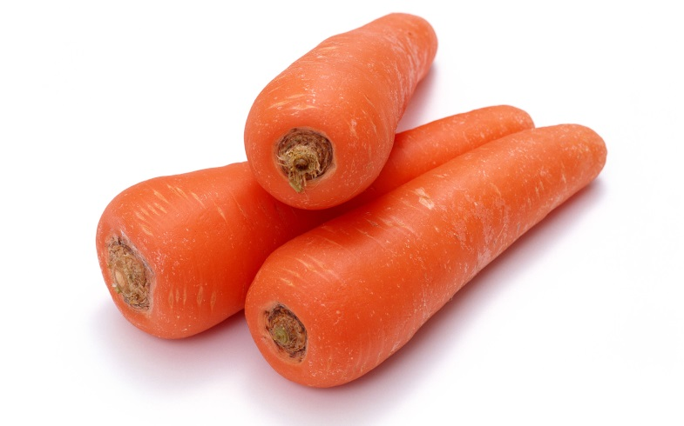
Питание.

Slide 2

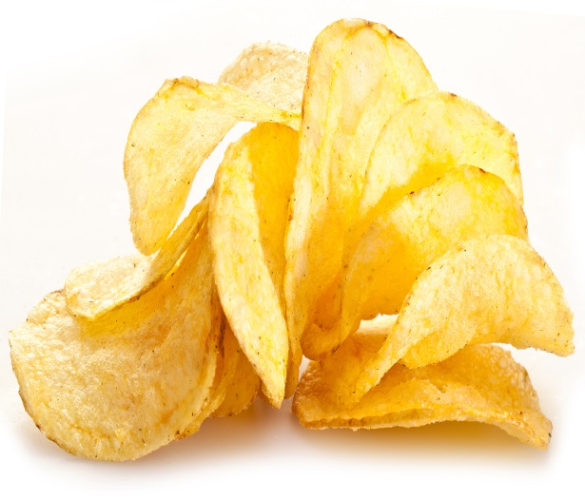
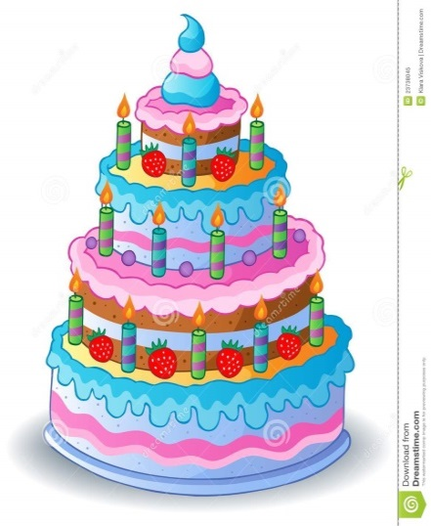
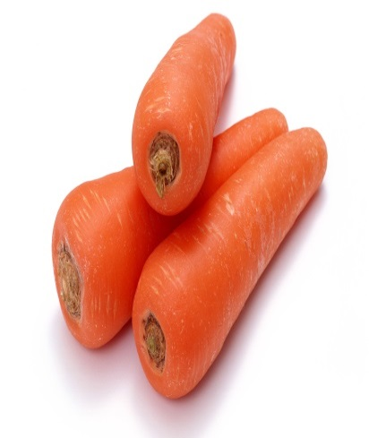
Выбери самый полезный продукт.
торт
чипсы
морковь
колбаса

Slide 3

ПОДУМАЙ ЕЩЁ РАЗ !

Slide 4

ПРАВИЛЬНЫЙ ОТВЕТ

Slide 5
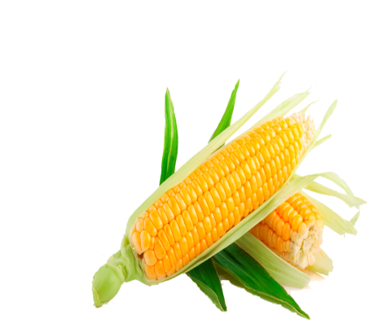
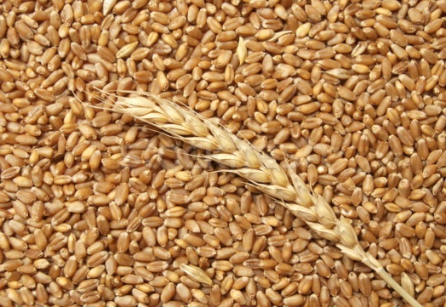
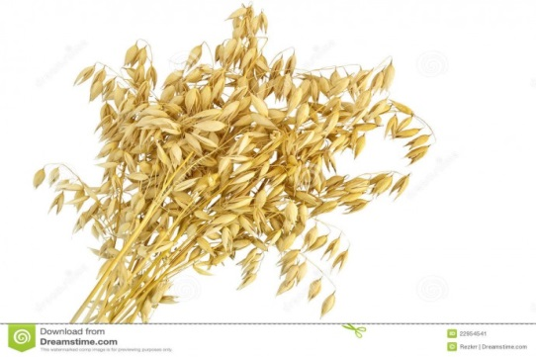
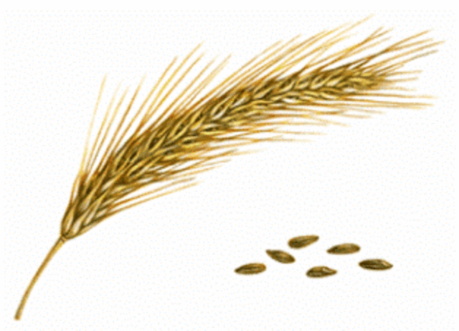
Из какого растения варят манную кашу?
пшеница
овёс
Рожь
кукуруза

Slide 6
ПОДУМАЙ ЕЩЁ РАЗ !

Slide 7
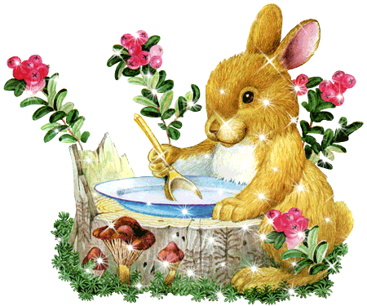
ПРАВИЛЬНЫЙ ОТВЕТ

Slide 8
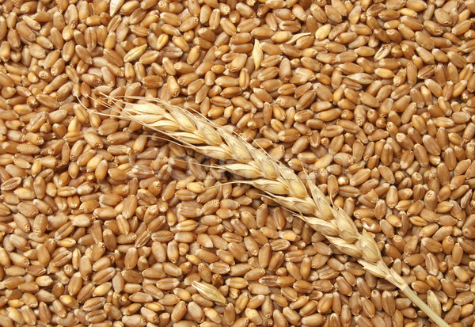
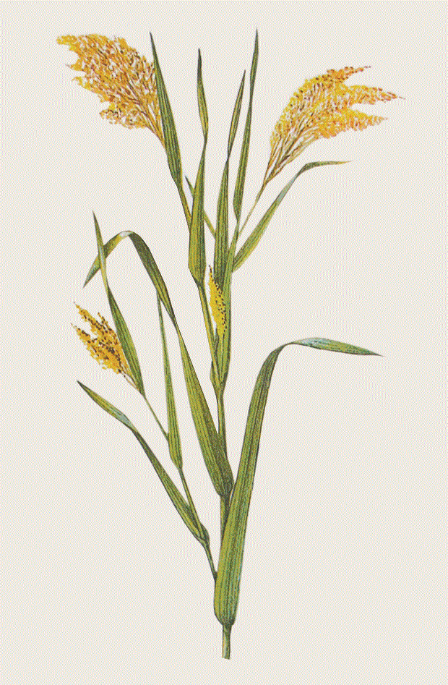
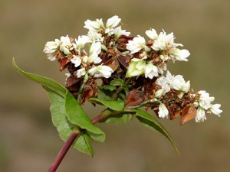

Из какого растения варят пшённую кашу?
Пшеница
Гречиха
Просо
Кукуруза

Slide 9
ПОДУМАЙ ЕЩЁ РАЗ !

Slide 10
ПРАВИЛЬНЫЙ ОТВЕТ

Slide 11
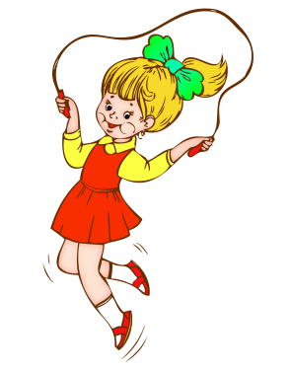
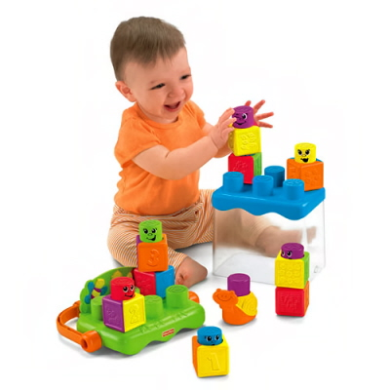


Что лучше всего делать после еды?

Slide 12

Подумай ещё раз!

Slide 13

Правильный ответ

Slide 14
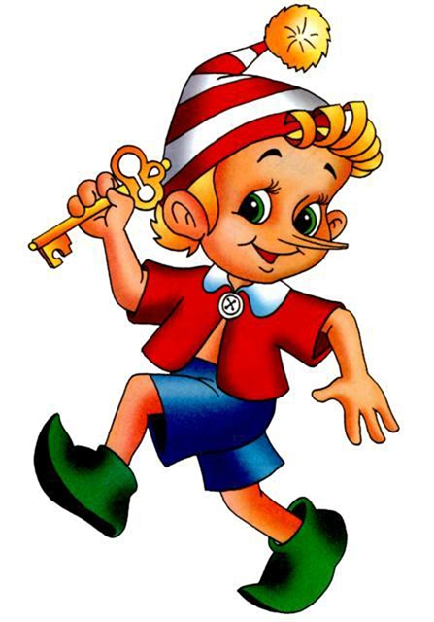
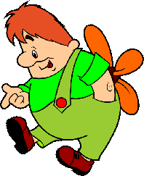
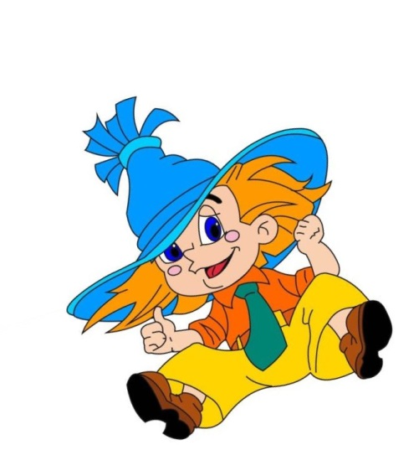
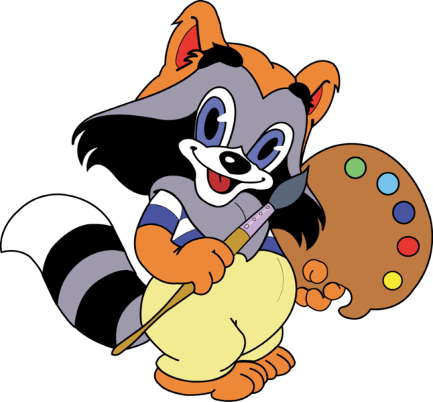
Назови героев сказок?
Какой сказочный герой обожал тефтельки?

Slide 15
ПОДУМАЙ ЕЩЁ РАЗ !

Slide 16
ПРАВИЛЬНЫЙ ОТВЕТ

Slide 17



Назови любимую еду коня?
пшеница
гречиха
овёс
кукуруза

Slide 18
ПОДУМАЙ ЕЩЁ РАЗ !

Slide 19
ПРАВИЛЬНЫЙ ОТВЕТ

Slide 20
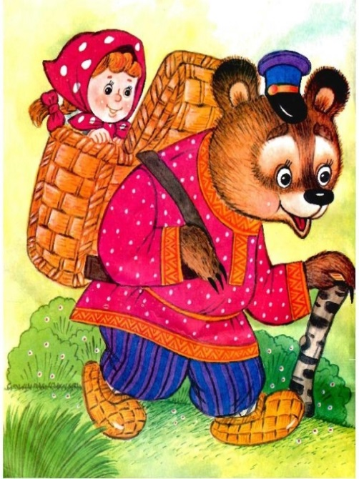
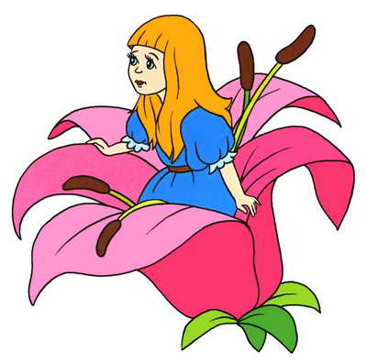
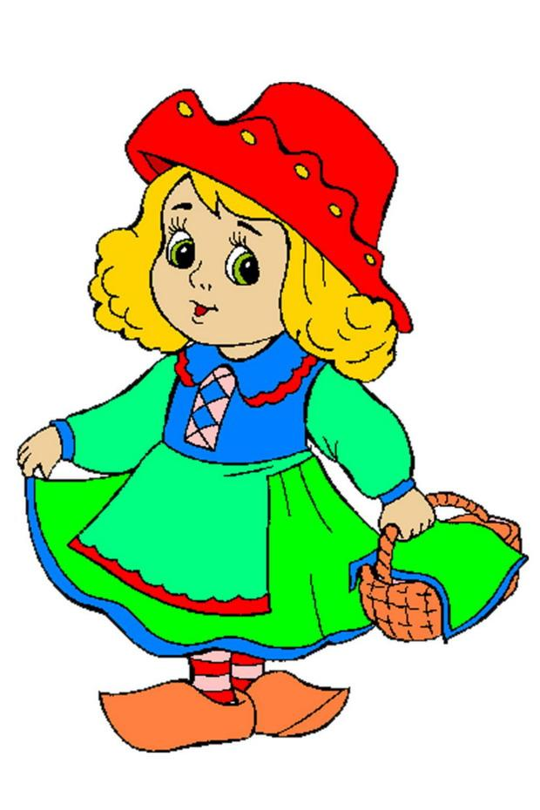
Назови лишнего героя?

Slide 21
ПОДУМАЙ ЕЩЁ РАЗ !

Slide 22

ПРАВИЛЬНЫЙ ОТВЕТ
Молодец!
Составитель Отраднова Н. И.
Воспитатель 1КК МАДОУ № 583

